Slide 1

ESCOMips
Archivo de Registos

Slide 2
Archivo de Registros
16 registros con carga y retención
1 Barrel shifter combinatorio
2 Multiplexores 16 a 1
1 Multiplexor 2 a 1
1 Demultiplexor 1 a 16

Slide 4
REGISTRO DE 16 BITS
clr | clk | L | Operación
1 | x | x | Q = 0; reset
0 |  | 0 | Q = Q; retención
0 |  | 1 | Q = D
writeReg = 0010
LI R2, #X40
R2 = x40
00001 0010 0000 0000 0100 0000
L₁₅ | L₁₄ | L₁₃ | L₁₂ | L₁₁ | L₁₀ | L₉ | L₈ | L₇ | L₆ | L₅ | L₄ | L₃ | L₂ | L₁ | L₀
0 | 0 | 0 | 0 | 0 | 0 | 0 | 0 | 0 | 0 | 0 | 0 | 0 | 1 | 0 | 0
SRL R5, R3, 6
R5 = R3 >> 6
00000 0101 0011 0000 0110 0000

Slide 5
Barrel shifter
Vector de Entrada: 01110110
Corrimiento de 1 bit;
shamt = 001

Slide 6
Barrel shifter Ejemplo 1
Vector de Entrada: 01110110
Corrimiento de 1 bit;
Shift = 001
Vector de salida: 11101100

Slide 7
Barrel shifter Ejemplo 2
Vector de Entrada: 01110110
Corrimiento de 1 bit;
Shift = 101
Vector de salida: 11000000

Slide 8
Generalizando el Corrimiento
Para N bits, se tienen i etapas
i = log₂N
Cada etapa i tiene N multiplexores de 2 canales (m₀, m₁, …, m_{N-1})

Slide 9
Para i = 0
m | s(0)=0 | s(0)=1
0 | p(0) | 0
1 | p(1) | p(0)
2 | p(2) | p(1)
3 | p(3) | p(2)
4 | p(4) | p(3)
5 | p(5) | p(4)
6 | p(6) | p(5)
7 | p(7) | p(6)

Slide 10
Para i = 1
m | s(1)=0 | s(1)=1
0 | p(0) | 0
1 | p(1) | 0
2 | p(2) | p(0)
3 | p(3) | p(1)
4 | p(4) | p(2)
5 | p(5) | p(3)
6 | p(6) | p(4)
7 | p(7) | p(5)

Slide 11
Para i = 2
m | s(2)=0 | s(2)=1
0 | p(0) | 0
1 | p(1) | 0
2 | p(2) | 0
3 | p(3) | 0
4 | p(4) | p(0)
5 | p(5) | p(1)
6 | p(6) | p(2)
7 | p(7) | p(3)

Slide 12
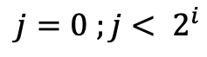
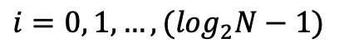
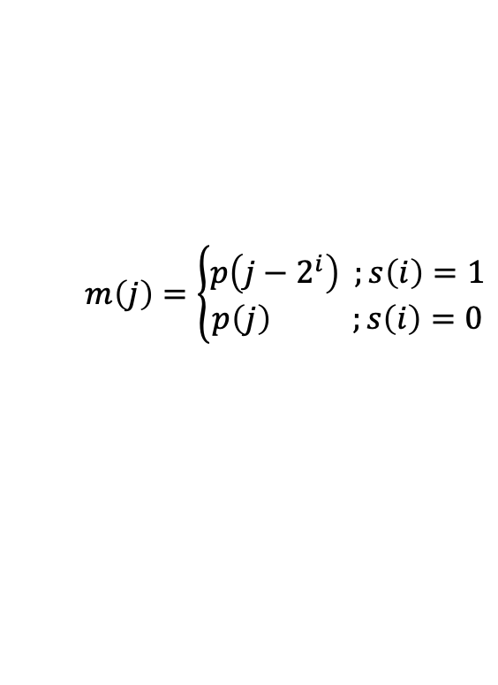
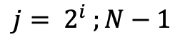
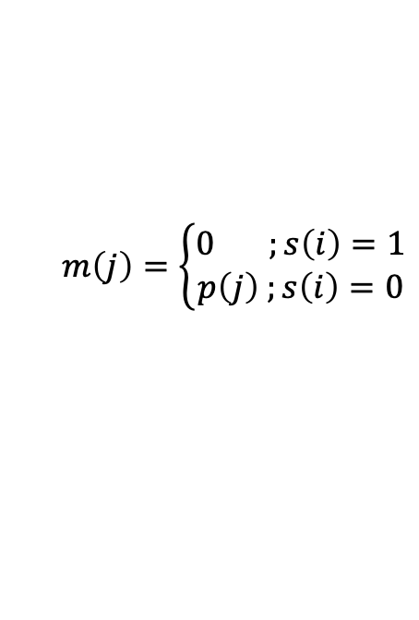
De forma general, para un barrel shifter de N bits con corrimiento a la izquierda
Ejercicio: Realizar el análisis para obtener las ecuaciones para el barrel shifter hacia la derecha
$$i=0, 1, …, {(log}_{2}N−1)$$
$$j=0 ;j< 2^{i}$$
$$m\left(j\right)=\left\{\begin{aligned}0 ;s\left(i\right)=1 \\ p\left(j\right) ;s\left(i\right)=0\end{aligned}\right.$$
$$j= 2^{i} ;N−1$$
$$m\left(j\right)=\left\{\begin{aligned}p\left(j−2^{i}\right) ;s\left(i\right)=1 \\ p\left(j\right) ;s\left(i\right)=0\end{aligned}\right.$$

Slide 13
Architecture
Type conjunto is array 0 to 15 of std _log ….
Signal banco: conjunto;
CICLO : FOR i in 0 to 15 generate
Elemento : Registro Port map (
d => sal_mux,
q => banco(i),
Clr => clr,
Clk => clk,
l => l(i)
);
L₁₅ | L₁₄ | L₁₃ | L₁₂ | L₁₁ | L₁₀ | L₉ | L₈ | L₇ | L₆ | L₅ | L₄ | L₃ | L₂ | L₁ | L₀
0 | 0 | 0 | 0 | 0 | 0 | 0 | 0 | 0 | 0 | 0 | 0 | 0 | 1 | 0 | 0

